Slide 1


Modelo de Clasificación
Para Prevención del Fraude
Juan Sebastián Arboleda

Slide 2





CONTENIDO
01
02
03
04
05
HIPÓTESIS
ANÁLISIS
MODELOS
EVALUACIÓN
CONCLUSIÓN

Slide 3

1.1. Introducción
Nuestra empresa opera en un mercado digital en donde la mayoría de los usuarios residen en Latinoamérica, región en donde el riesgo de fraude duplica el promedio europeo. Realidad que llevada a plataformas en donde la volumetría de transacciones y usuarios es significativa, dan pie a que los cibercriminales y demás actores del fraude se sientan atraídos.
Ante este contexto en Mercado Pago vemos necesario desde el equipo responsable de la prevención del fraude, habilitar soluciones que permitan dar respuesta a los retos expuestos, agregando valor a nuestras operaciones y clientes.
Partamos de la premisa que cada transacción fraudulenta representa una perdida del 100 % sobre el valor de la transacción, nuestro reto. Con esta solución se espera mejorar el porcentaje de identificación de fraudes, contribuyendo con el aseguramiento de los ingresos para la empresa.

Slide 4
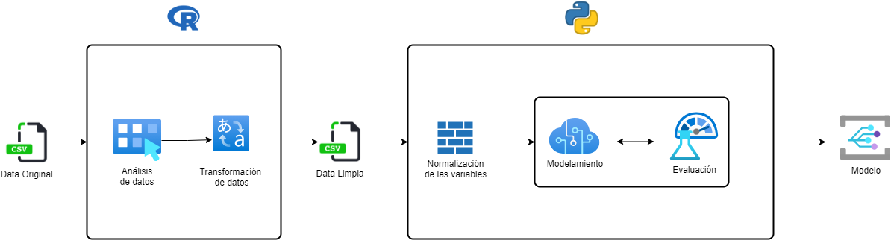
1.2. Desarrollo
Se utilizó un marco de referencia para el proyecto denominado CRISP-DM, dentro del cual se construyó un modelo de clasificación utilizando RandomForest, que permita identificar transacciones fraudulentas en plataformas de pago externas e internas. La construcción de esta solución contempló otras 3 metodologías adicionales, las cuales están incluidas en las memorias, sin embargo los resultados sobre las métricas de rendimiento de cada modelos favorecieron a RandomForest. A continuación un diagrama que en forma general muestra como fue construido el modelo.

Slide 5
2.1. ANÁLISIS
El análisis de los datos y la transformación de los mismos fue realizada en el software estadístico R en su versión 4.1.1, con el IDE Rstudio. Los paquetes utilizados para el preprocesamiento de los datos son tidyverse(), dplyr(), corrplot() y psych(). Para la transformación de los datos se tiene se utilizaron los paquetes dplyr() y fastDummies(). Los hallazgos identificados y ajustes realizados fueron:
Analítica
UF 2021
1
2
3
4
5
6
Resumen detallado de cada variable (max, min, Mean, Median)
Análisis de correlación entre las variables explicativas
Identificación de datos faltantes
Sustitución de datos faltantes sobre variable J. Eliminación de variable K.
Agrupación de datos sobre la variable J (País) , reclasificación.
Transformación de variable categórica, para creación de variables Dummy
Preprocesamiento
Transformación

Slide 6
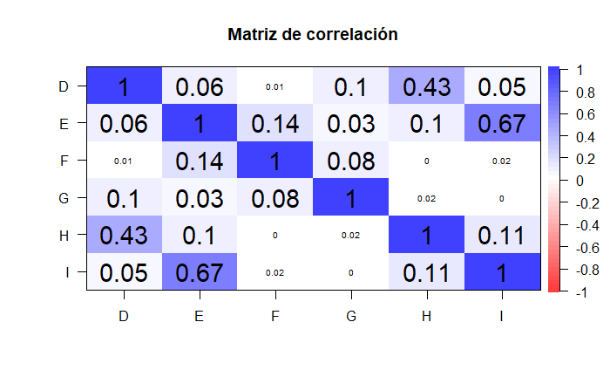
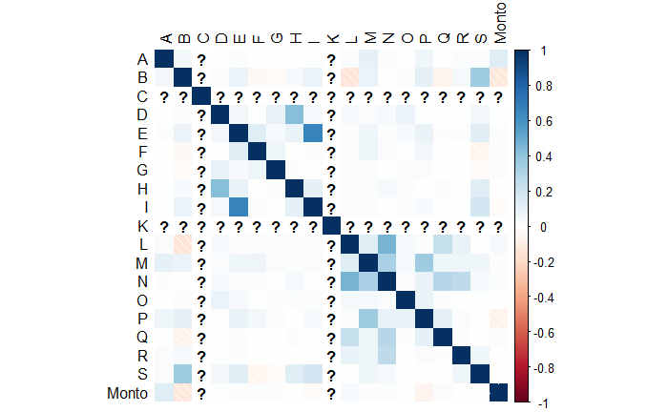
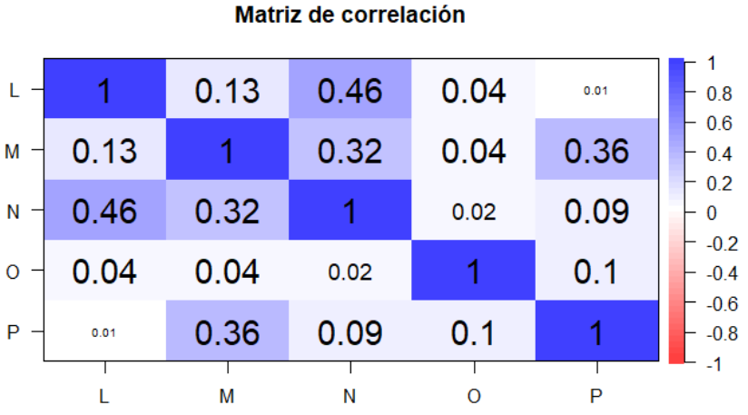
2.2. ANÁLISIS
De esta fase destaco el análisis de correlación entre las distintas variables. El objetivo era definir si podía reducir la dimensionalidad de la data. Al revisar los hallazgos del primer diagrama, variables como “I” y “E” presentaban una alta correlación positiva. Sin embargo con los gráficos de apoyo se comprobó que no eran tan determinantes.

Slide 7

3. MODELOS
En la fase de modelamiento se utilizo el lenguaje de programación Python en su versión 3.8.5, con el IDE Visual Studio Code. Las codificaciones ejecutadas son:
Se realiza un escalamiento de las variables, buscando la normalización de las mismas y que en la inferencia las variables tengan el mismo peso. Se usa la función MinMaxScaler()
Para el entrenamiento se toma una partición 80/20 y se hace uso de las funciones train_test_Split y train_predict, esta ultima hace uso de accuracy_score y fbeta_score que son las métricas para la evaluación de los modelos.
Para el modelamiento fueron utilizados 4 modelos para clasificación binaria de la librería Sklearn:
Logistic
Regression
Random
Forest
Gaussian
NB
SVC

Slide 8
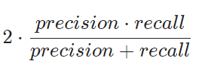
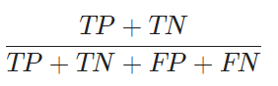
4. EVALUACIÓN
Esta fase fue dividida en 2 partes:
1. Para evaluar el rendimiento en clasificación se utilizan métricas como recall, F1, precisión, accuracy y matriz de confusión. En este caso utilice Accuracy y F1:
2. Luego de identificar el mejor modelo, lo que sigue es mejorar las métricas del modelo seleccionado mediante la modificación de parámetros. La función que utilicé fue make_scorer. Con este procedimiento se logro aumentar la métrica F1 en
Modelo | Resultados Métricas
LOGISTIC REGRESSIÓN
 |  | Accuracy | F1
 |  | 0.777843602 | 0.584307179
RANDOM FOREST
 |  | Accuracy | F1
 |  | 0.795912322 | 0.634597305
GAUSSIAN NB
 |  | Accuracy | F1
 |  | 0.758590047 | 0.50954121
SVC
 |  | Accuracy | F1
 |  | 0.775770142 | 0.560682972
F1
+ 0.020621101
F1_optimizado = 0.6552184061
Accuracy
F1_inicial = 0.6345973049

Slide 9
5. CONCLUSIÓN
Partiendo de un escenario en donde el equipo de prevención del fraude no disponga de ningún modelo para tal fin, el modelo presentado anteriormente ofrece una buena solución a los retos planteados. En el caso contrario es conveniente comparar los análisis y resultados entre este modelo vs los previamente construidos, si es el caso armonizarlos o emprender acciones de mejora. La siguientes conclusiones serán abordadas considerando el primer escenario:
1. Los resultados comunicados anteriormente, nos permiten proyectar un margen de confiabilidad superior al 65%, soportado en métricas de exactitud, precisión y exhaustividad. Esto traducido a la realidad de negocio representaría la oportunidad de identificar 65 de cada 100 transacciones potencialmente fraudulentas. Esto se traduce en reducir la grafica de fraude expuesta.
2. Pese a que no hay un desbalance muy marcado en la variable objetivo “Fraude” entregada en el data set, es recomendable previo al entrenamiento, probar técnicas para balanceo de datos como oversample, undersample o SMOTH, esto podría mejor el clasificador. Ver Themis. Para el caso de python referenciar este caso de estudio en machinelearningmastery
Tomado del Data Set Entregado para el desafío

Slide 10
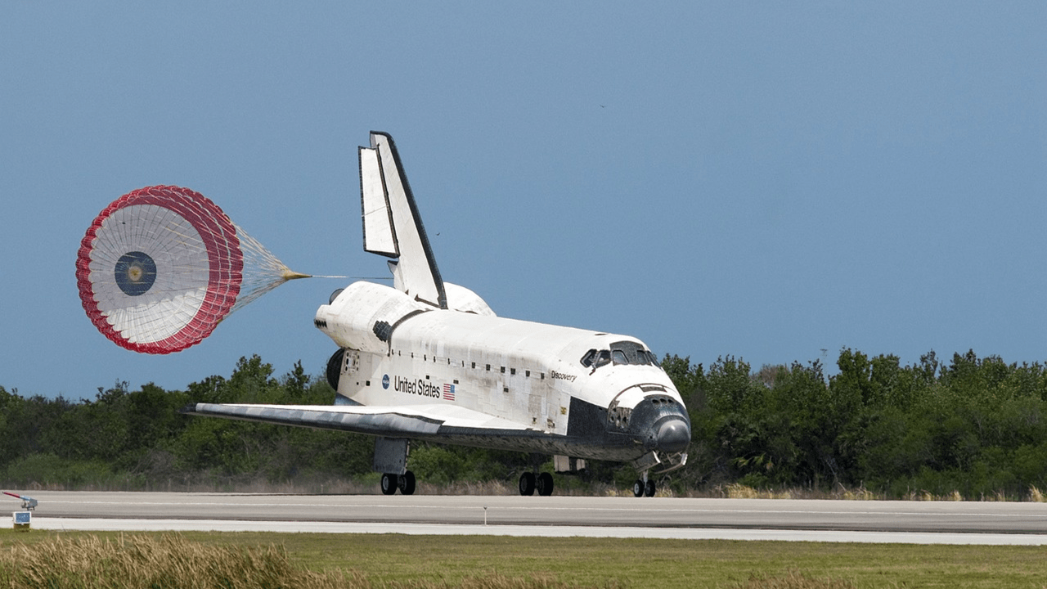
Gracias!!
Notes:
© Copyright Showeet.com – Free PowerPoint Templates

